Slide 1
Стабилизация температурного режима грунтов оснований путем применения прослойки из Теплонита в теле насыпи
АО «МЕССОЯХАНЕФТЕГАЗ»
Блок ГИ Отдел по геотехническому мониторингу
Посконина Елена Александровна

Slide 2
Цели проекта
Выявить причины отклонения от проектных значений температуры грунтов основания, полученных по результатам режимных замеров для ряда сооружений площадки ЦПС ВМЛУ
Предложить стабилизирующие мероприятия, обоснованные прогнозными расчетами температурного режима грунтов основания
Доказать экономическую эффективность выбранного метода

Slide 3
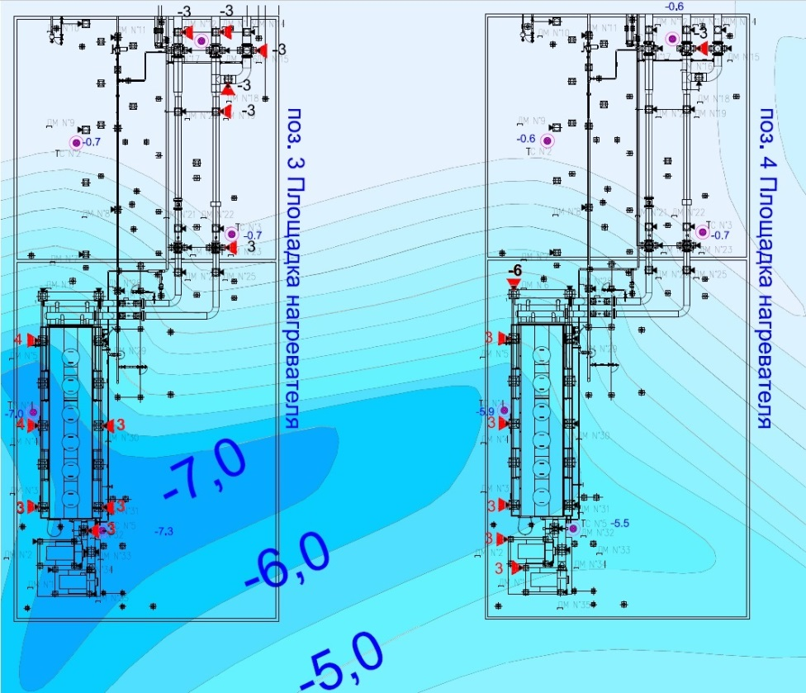
Опасные последствия
-1,5 °С
проектное значение температуры грунтов
На участке трубопроводной обвязки, где не была предусмотрена термостабилизация, температуры грунтов
в основании опор значительно повысились:
> -1 °C.
В основании сооружений, где установлены термостабилизаторы, температуры грунтов понизились:
до -7 ÷ -6 °C.

Slide 4
Повышение температуры атмосферного воздуха
На метеостанции Тазовское в последние годы среднегодовая температура воздуха превышает среднемноголетние значения на 1,0 – 5,3 °С.
2015
2016
2017

Slide 5
Повышенное снегонакопление на площадках
Площадка ЦПС ВМЛУ
Высота снежного покрова > климатической нормы в 2–3 раза
Влияние метелевого переноса и конструктивных особенностей сооружений

Slide 6
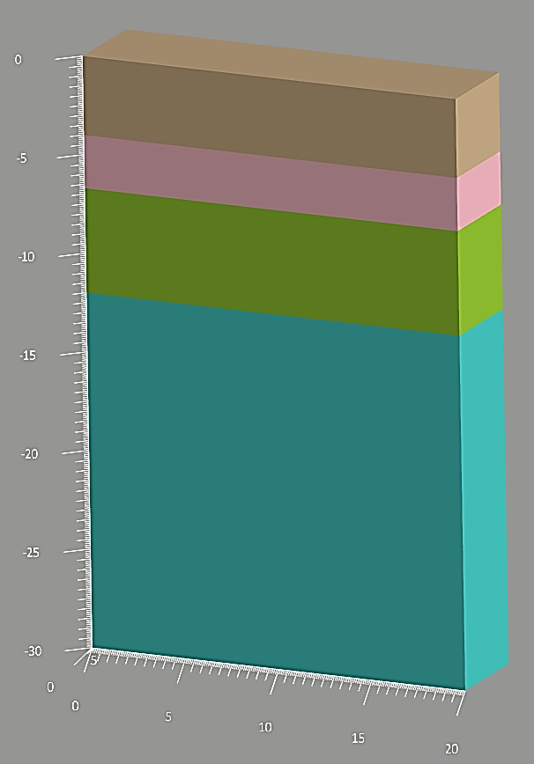
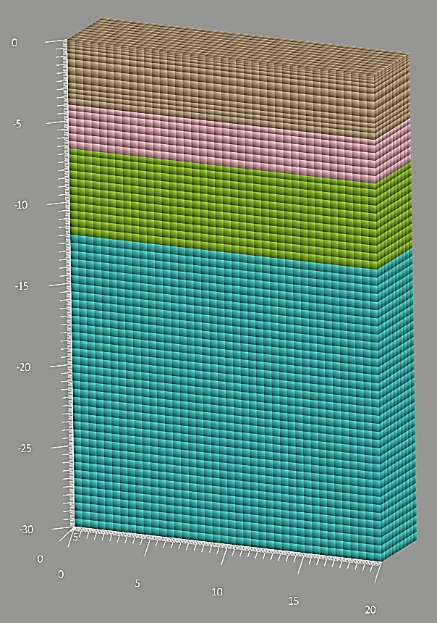
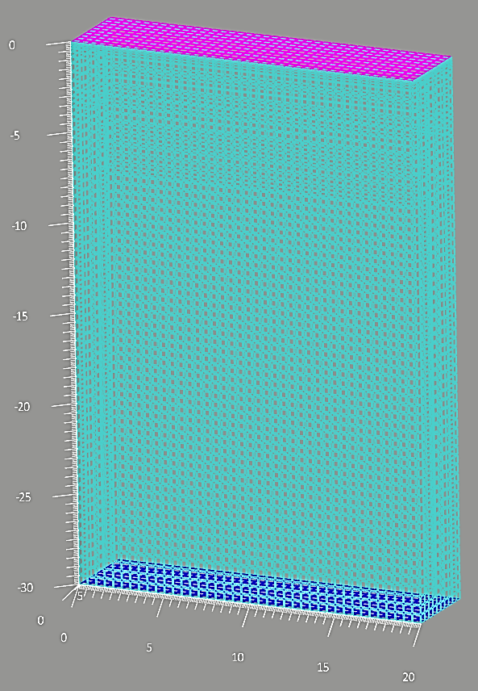
Прогнозные расчеты температурного режима грунтов оснований
Основные нормативные документы, используемые при выполнении расчетов:
СП 25.13330.2012 «СНиП 2.02.04-88 Основания и фундаменты на вечномерзлых грунтах»
РСН 67-87 Инженерные изыскания для строительства. Составление прогноза изменений температурного режима вечномерзлых грунтов численными методами.
Программный комплекс: Frost 3D Universal.
3D модель
Расчетная сетка
Граничные условия
ГУ 3-го рода (климат)
ГУ 2-го рода (Q=0)
ГУ 1-го рода (T=const)

Slide 7
Факторы, влияющие на температуру насыпных грунтов
Не учитывается
при проектировании
Не всегда учитывается при проектировании
***
Не всегда учитывается при проектировании
Совместное влияние повышения температуры воздуха, значительного снегонакопления, увеличения влажности и температуры насыпного грунта вследствие инфильтрации талых вод приводит не только к повышению температуры грунтов, но и к опусканию кровли мерзлоты ниже подошвы насыпи. Это, в свою очередь, приводит к снижению несущей способности свай.

Slide 8
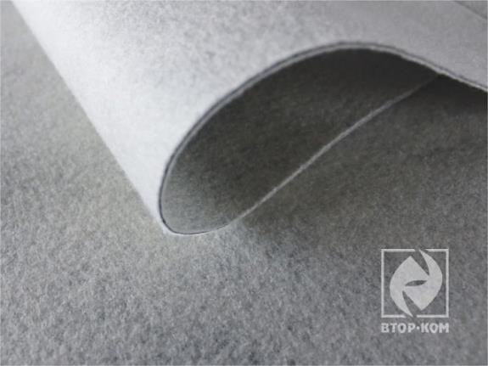
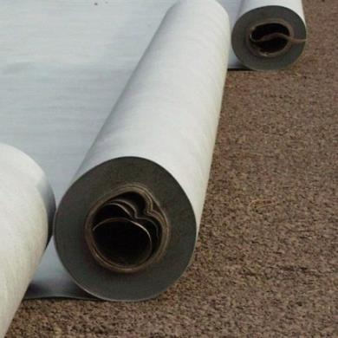
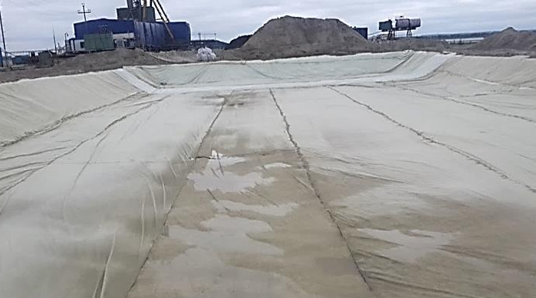
Решение проблемы – укладка прослойки из Теплонита в теле насыпи
ТЕПЛОНИТ − трехслойное термоскрепленное гидроизоляционное полотно, состоит из двух слоев нетканого иглопробивного материала и слоя полиэтиленовой пленки ПЭВД между ними. Полотно Теплонит выпускается плотностью 400, 500 и 600 г/м². Ширина полотна в рулоне − 2,1 м и 4,2 м, длина − 50 м.
легкий
прочный
экологически чистый
безопасный материал
устойчив к воздействию химических веществ
не подвержен гниению
Укладка прослойки из Теплонита в теле насыпи препятствует инфильтрации талых вод, что ускоряет стабилизацию температурного режима грунтов оснований.
Практика применения материала:
в основании шламовых амбаров;
в конструкции проездов.

Slide 9
Результаты прогнозных расчетов
2015
2016
2017
Глубина оттаивания грунтов

Slide 10
Экономическая целесообразность предложения
(расчет выполнен на примере типовой кустовой площадки)
№ п/п | Показатель эффективности | Ед. изм. | Методика расчета | Пороговые значения
 |  |  |  | Min | Norma | Max
Насыпь высотой 3 м
1 | Расход песка | м³ |  |  | 33900
 | Расход металлических труб*:
2 | 325х8 мм | п.м. |  |  | 8
3 | 219х8 мм | п.м. |  |  | 1287
4 | 159х6 мм | п.м. |  |  | 847
Насыпь высотой 2 м с прослойкой из Теплонита
5 | Расход песка | м³ |  |  | 22600
 | Расход металлических труб:
6 | 325х8 мм | п.м. |  |  | 7
7 | 219х8 мм | п.м. |  |  | 1147
8 | 159х6 мм | п.м. |  |  | 744
9 | Расход Теплонита | м² |  |  | 11300
* При расчете несущей способности фундамента длина свай в теле насыпи НЕ УЧИТЫВАЕТСЯ.

Slide 11
Экономическая целесообразность предложения
(расчет выполнен на примере типовой кустовой площадки)
№ п/п | Показатели | Расчет | Результат, тыс. руб.
1. Расчет планируемого дохода после внедрения мероприятия
1.1 | Уменьшение затрат на отсыпку площадки песком | (33900-22600) м³·228,46 руб./м³ | 2581,6
1.2 | Уменьшение затрат на закупку стальных труб за счет уменьшения длины свай | (8-7) м·2553,76 руб./м+ (1287-1147) м·1788,44 руб./м+ (847-744) м·925,85 руб./м | 348,3
2. Расчет расходной части на внедрение мероприятия
2.1 | Затраты на закупку Теплонита | 11300 м²·101,69 руб./м² | 1149,1
3. Расчет экономического эффекта
3.1 | Экономический эффект от внедрения мероприятия | 2581,6+348,3-1149,1 | 1780,8

Slide 12
Выводы и рекомендации
Повышение температуры грунтов оснований песчаных насыпей обусловлено влиянием высокой снегозаносимости промышленных площадок и последующей инфильтрацией талых вод в насыпной грунт.
Для решения этой проблемы необходимо обязательное проектирование инженерной защиты площадок от обводнения, а также применение гидроизоляционных материалов при инженерной подготовке территории.
Расчетами доказана эффективность применения прослойки из Теплонита, которая препятствует инфильтрации талых вод в насыпь, что ускоряет стабилизацию температурного режима грунтов оснований.
Данное решение позволяет сократить затраты на отсыпку площадки песком, транспорт, закупку стальных труб за счет уменьшения длины свай. Экономический эффект составил 1780,8 тыс. руб. из расчета на одну кустовую площадку.
Рекомендации:
- провести ОПИ данного решения для подтверждения его эффективности на площадках Восточно-Мессояхского месторождения;
- для трубопроводов подземной прокладки на участках, подверженных скоплению поверхностных вод, предусмотреть укладку слоя Теплонита в верхней части траншеи по всей ее ширине, чтобы исключить инфильтрацию талых вод в грунты обратной засыпки и повышение температуры грунтов основания.
1
2
3

Slide 13
Контакты
Посконина Елена Александровна
Главный специалист отдела по геотехническому мониторингу
АО «МЕССОЯХАНЕФТЕГАЗ»
тел:+7 (3452) 522-190 (доб. 6967)
Poskonina.EA@tmn.gazprom-neft.ru

